Slide 1
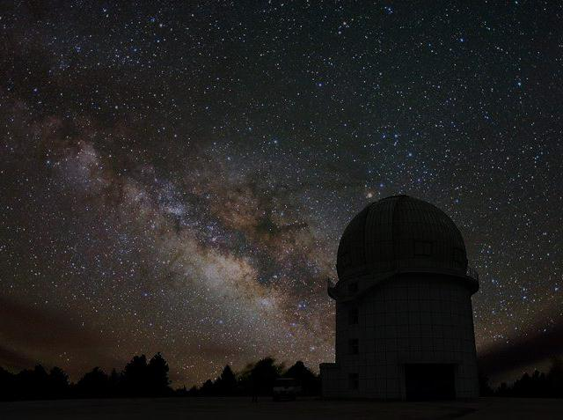
丽江2.4米望远镜观测控制系统
关键技术研究
博士研究生毕业答辩
报告人：王传军
指导老师：王锋 教授
专业：天文技术与方法
2019-05-31
中国科学院云南天文台

Slide 2

1
选题背景
提 纲
CONTENS
2
论文研究工作
3
存在问题
4
总结与展望
5
研究成果

Slide 3
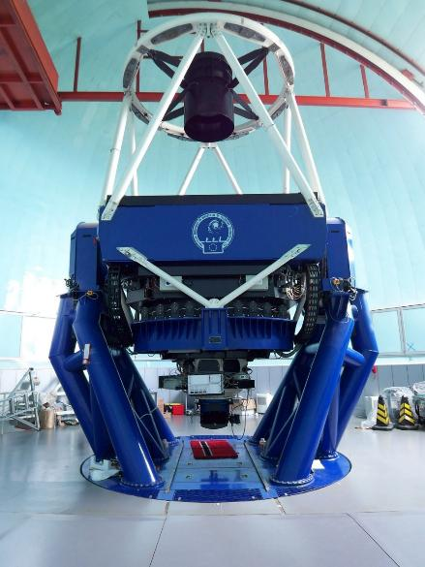
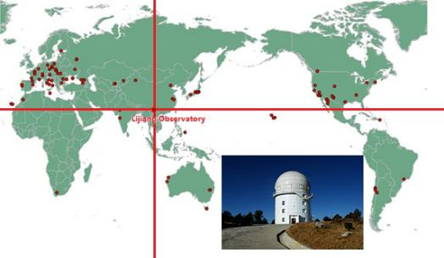
选题背景|丽江2.4米望远镜
国内乃至东南亚地区最大的通用光学望远镜
丽江高美古观测条件优越：
地位位置特殊，同一经度附近天文台站很少
海拔3200米，大气消光小，视宁度好
距离丽江县城46km，天光背景弱
每年可观测夜约200天，平均观测时间约为 2000 小时
望远镜性能优良：
通光孔径 | 2400mm
成像质量 | <0.35"(轴上)，<0.5"(全视场)
指向精度 | <3"
跟踪精度 | 开环 ：<2’’/1h； 闭环 ：<0.5’’/1h.
有效视场 | 卡焦 ：10’[未改正]、40’[改正]，耐焦 ：10’
Notes:
统计每年的观测时间申请书？从2014年在线时间申请开始

Slide 4
选题背景|丽江2.4米望远镜
开放运行以来，观测任务繁重，观测时间紧张
在线时间申请以来，每年都有超过50份的时间申请
观测终端定制且独立控制，切换观测终端会影响到观测的延续性
采用传统观测模式，观测时需要观测用户、观测助手、技术值班人员协同工作
观测数据的质量及观测时间的利用率完全取决于观测用户的观测计划制定的好坏以及对终端的熟悉程度
观测时间供不应求！
亟需建立观测控制系统提高观测效率、保持望远镜的竞争力！
Notes:
统计每年的观测时间申请书？从2014年在线时间申请开始？申请书（统计列表），观测操作（不同助手观测效率不同，观测数量不同，效率），终端控制，智能化控制需求？

Slide 5
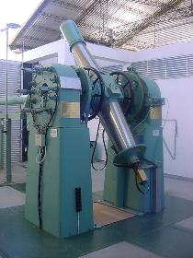
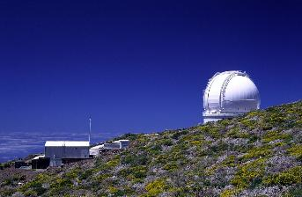
选题背景|观测控制系统
观测控制系统：
指的是一个大型的复杂软件系统，它负责将与天文观测相关的望远镜、观测终端等资源有效地组织起来，通过合理的调度有效地完成观测的常规任务，例如：观测目标的选择、观测步骤的协调、观测中所涉及到的望远镜各组成部分的控制、数据的采集存储与处理、环境的监控等，从而获取高质量的观测数据。
观测控制是随着自动望远镜而发展起来的
观测控制系统的概念最早由Gemini望远镜的设计者们在1995年的ADASS第5届年会上明确提出
观测控制系统具有专用性
观测控制控制系统根据不同类型的望远镜其侧重点不同
Notes:
最早的自动望远镜是Casberg子午环

Slide 6
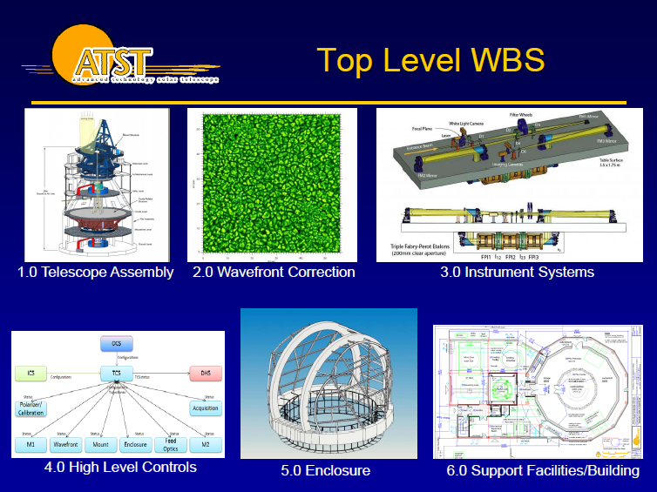
选题背景|国内外发展现状
DKIST
分为六个系统：望远镜、波前矫正、观测终端、顶层控制、圆顶、基建
将顶层控制软件作为望远镜建设的重要部分
基于实验室的观测运行模式
观测任务由一个一个的实验组成（Experiment）

Slide 7
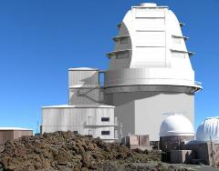
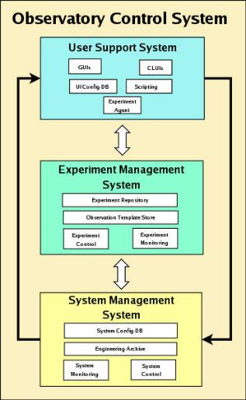
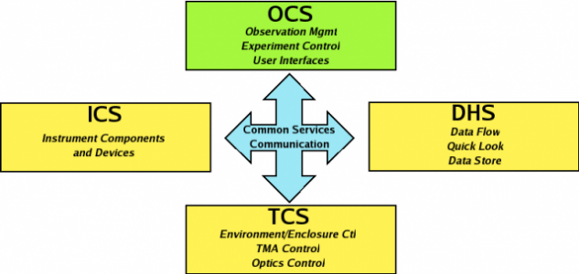
选题背景|国内外发展现状
DKIST（Daniel K. Inouye Solar Telescope）:
- 整个软件系统由OCS, TCS, ICS和DHS组成
- 所有子系统之间通过通用的服务接口进行通信

Slide 8
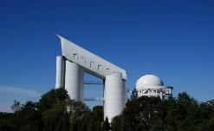
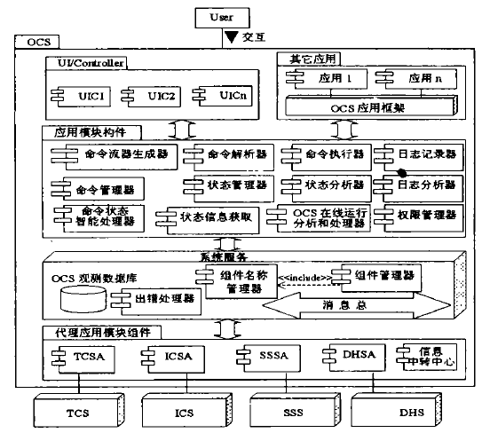
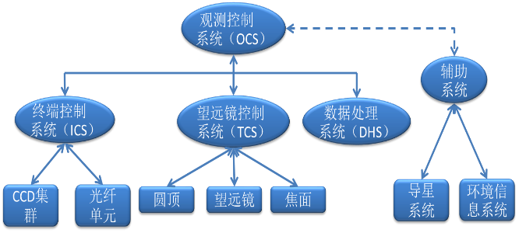
选题背景|国内外发展现状
LAMOST
(大天区面积多目标光纤光谱天文望远镜)
- 七大系统：光学、主动光学与支撑、机架与跟踪、
望远镜控制、焦面仪器、圆顶、数据处理
- 高层次软件分为：OCS, TCS, ICS和DHS
- 观测流程复杂，观测准备需要1～2hr
- 由观测控制系统OCS控制观测流程
- 采用界面调用技术及流程控制来实现观测
- 观测终端主要为光谱仪
- 主要进行巡天观测，目标比较单一
Notes:
LAMOST七个子系统：光学系统、主动光学与支撑系统、机架和跟踪系统、望远镜控制系统、焦面仪器、圆顶、数据处理

Slide 9
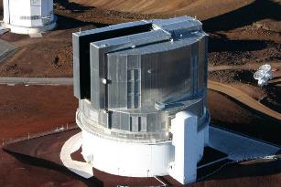
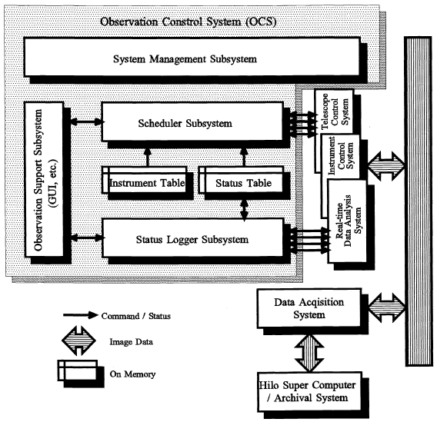
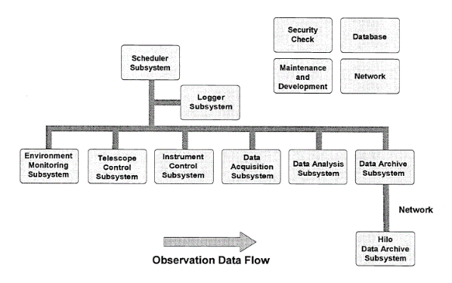
选题背景|国内外发展现状
Subaru望远镜:
Subaru望远镜的一次观测通过核心的调度程序实现
升级版的观测控制系统中使用通用控制指令

Slide 10
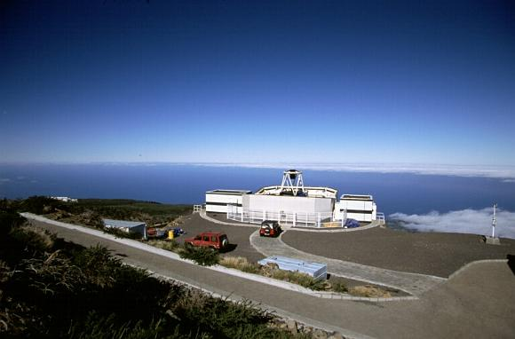
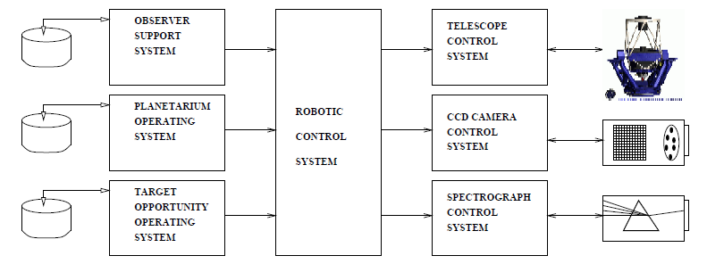
选题背景|国内外发展现状
利物浦望远镜: Robotic Control System（RCS）
RCS软件系统框架结构：OSS, POS & TOS的观测需求经过RCS翻译成需要TCS和ICS执行的命令进行控制
负责科学数据和定标数据的采集，离线数据处理的控制
负责备份、归档、数据压缩、子系统安全等任务

Slide 11

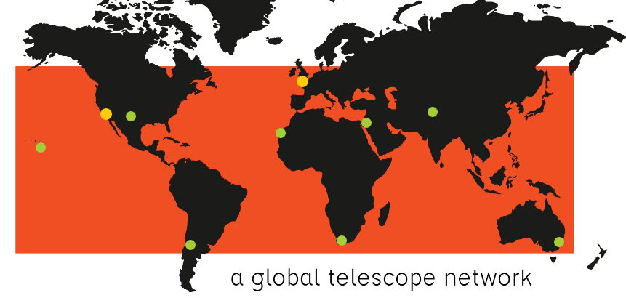
选题背景|国内外发展现状
LCOGT（ Las Cumbres Observatory Global Telescope Network ）
收购TTL公司
2*2m
10*1m
9*0.4m
每个站点是一个单独运行的节点
每个节点的望远镜自主观测，观测结束之后由“调度中心”来收集观测数据及观测计划执行的情况，并更新数据库
观测数据在本地存储
观测结束后，观测数据同步到中心数据库
观测数据的发布由数据中心负责

Slide 12
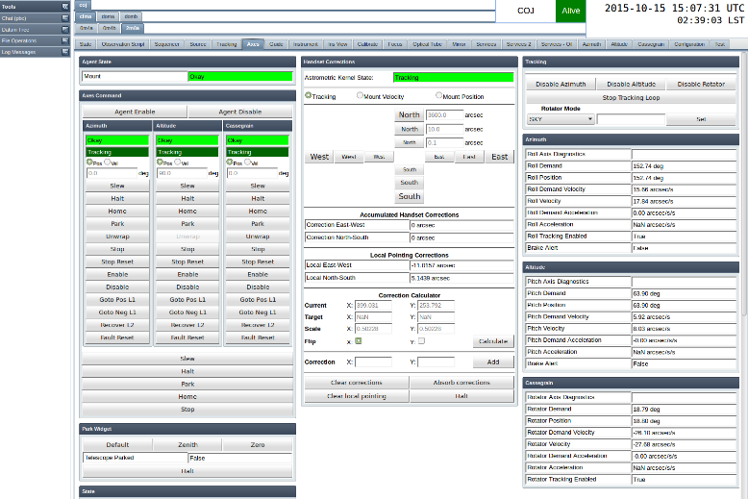
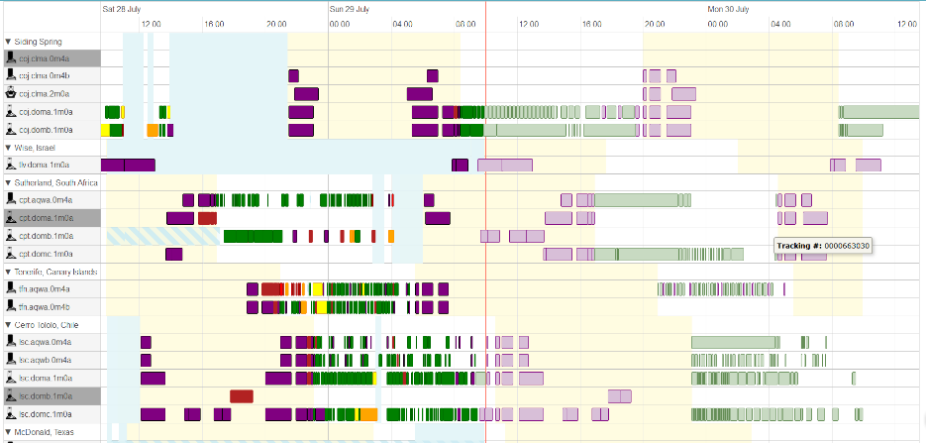
选题背景|国内外发展现状
LCOGT（ Las Cumbres Observatory Global Telescope Network ）

Slide 13
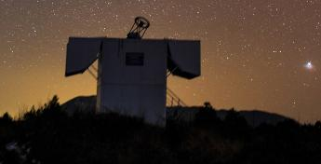
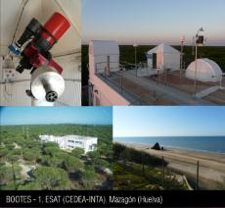
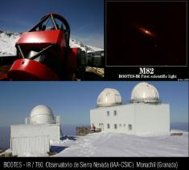
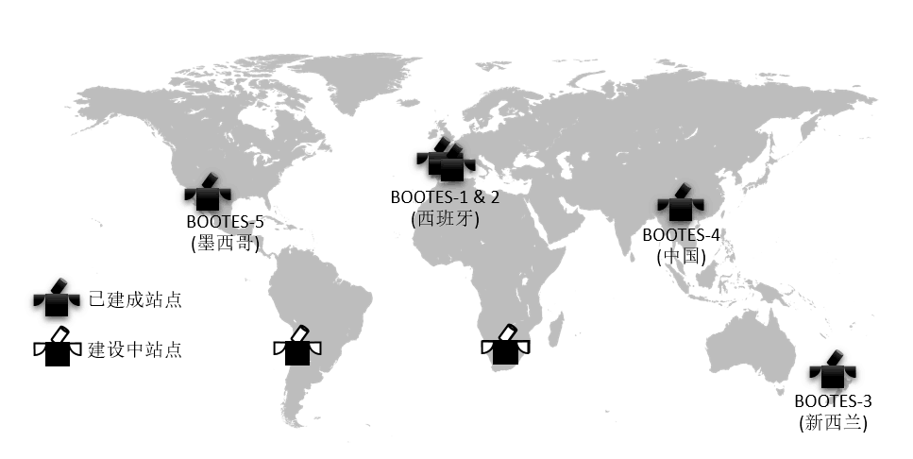
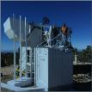
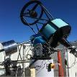
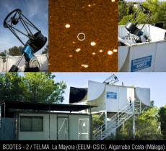
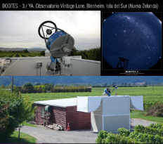
选题背景|国内外发展现状
BOOTES（Burst Observer and Optical Transient Exploring System）:
口径较小，0.6m为主力设备
炭纤维镜体，望远镜很轻，指向速度很快
使用RTS-2系统进行观测控制
主要关注伽玛暴的观测
普遍只有一个观测终端
主要关注伽玛暴的观测
全自动执行
使用队列观测模式对观测目标进行管理
现状：RTS-2二次开发困难，BOOTES所有站点已经切换到Windows下进行控制。

Slide 14
选题背景|国内外发展现状
趋势：智能化、通用化的观测控制系统
标准化和通用的解决办法；
XML – 通信和数据表达；
框架结构：CORBA, EPICS, LabView，JXTA等等
编程语言：C++，Java，Tcl/Tk，Python/Tk，LabVIEW
通用的软件和控制系统
分布式控制系统，使用更便宜设备
用面向配置的控制取代面向命令的控制（Keck，Gemini，VLT, ALMA, JACH, SOLIS等）
指向模型：TPOINT by P.T. Wallace
通信框架：
CORBA：ALMA, GTC，ESO...
JINI, RMS：Gemini
EPICS：Keck，CFHT
LabVIEW：SOAR
Observation Control System
Operation Control System
Observatory Control System
前台开发工具：
TCL
Java/swing
LabVIEW
软件开销：
增加研发的投入
降低运维期间的开支
硬件设备：
PC Cluster
实时性
网络传输
Notes:
总结性的PPT

Slide 15
论文研究工作|观测控制系统框架
丽江2.4米望远镜控制系统结构
望远镜软件系统现状及存在的问题：
望远镜控制系统未提供观测控制系统调度所需的接口
终端控制系统相互独立，未能建立完整的终端控制系统
原始观测数据管理方式不规范，观测数据未能进行及时的检查
望远镜的观测模式仍以传统模式为主

Slide 16
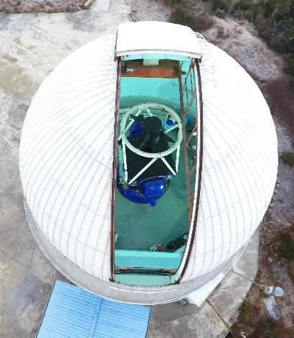


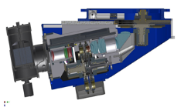
论文研究工作|观测控制系统框架
...needs to talk to this
...to this
…through this interface
…and this
…and this one
…and this
…and this

Slide 17
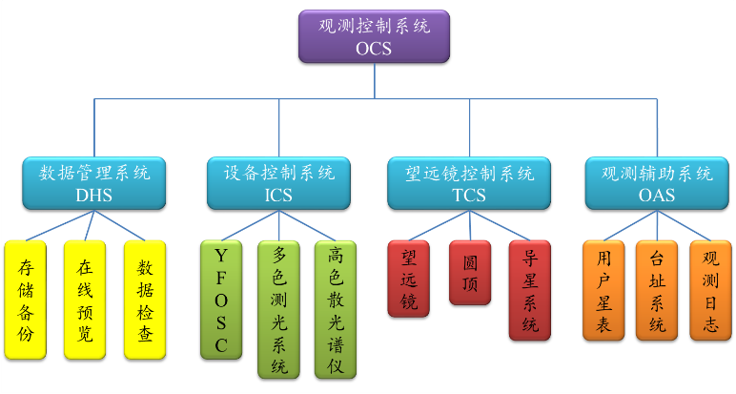
论文研究工作|观测控制系统框架
丽江2.4米望远镜观测控制系统结构
OCS：望远镜控制顶层系统
实现用户与各子系统的交互
将用户请求翻译成子系统控制指令
提供用户图形界面
将所有相关状态信息显示在前台界面
根据观测申请制定观测任务
对观测任务进行合理的调度
接收各个子系统的反馈
对观测数据进行预览
观测控制系统总体设计结构

Slide 18
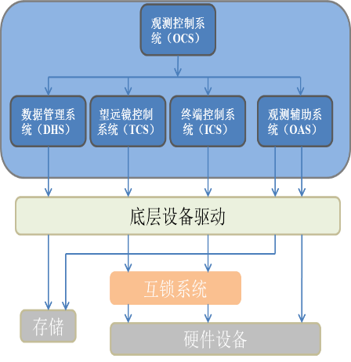
论文研究工作|观测控制系统框架
丽江2.4米望远镜观测控制系统结构
TCS：
望远镜控制核心，控制所有硬件设备
指向和跟踪目标
ICS：
控制所有的观测终端
协调数据采集
DHS：
高速的数据传输
在线数据预览和检查
离线数据处理
数据存储
OAS：
用户管理
观测时间申请和分配
ToO观测的协调
天气、视宁度、云量等

Slide 19
论文研究工作|观测控制系统框架
基于观测控制系统的完整观测流程
观测模式
交互式
- 与传统模式类似
预先计划式
- 队列观测模式
ToO模式
- 快速相应模式

Slide 20
论文研究工作|望远镜控制系统
观测控制系统
OCS
数据管理系统
DHS
设备控制系统
ICS
望远镜控制系统TCS
观测辅助系统OAS
存储备份
在线预览
数据检查
YFOSC
多色测光系统
高色散光谱仪
望远镜
圆顶
导星系统
用户星表
台址系统
观测日志

Slide 21
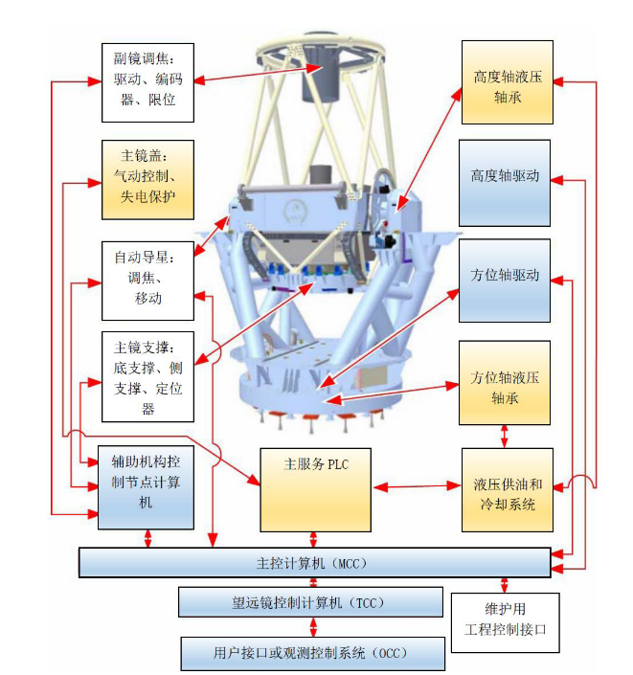
论文研究工作|望远镜控制系统
原有望远镜控制系统
黑盒系统
分布式控制
基于Q-net的网络通信
具有很好的实时性
仅有简单的通信接口
控制方式
本地手动
命令行远程
工程控制界面（ECI）

Slide 22
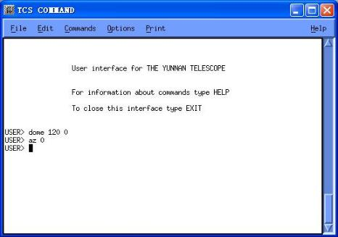
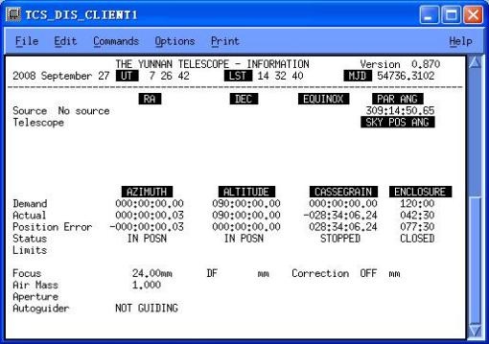
论文研究工作|望远镜控制系统
原有望远镜控制系统
黑盒系统
分布式控制
基于Q-net的网络通信
具有很好的实时性
仅有简单的通信接口
控制方式
本地手动
命令行远程
工程控制界面（ECI）

Slide 23
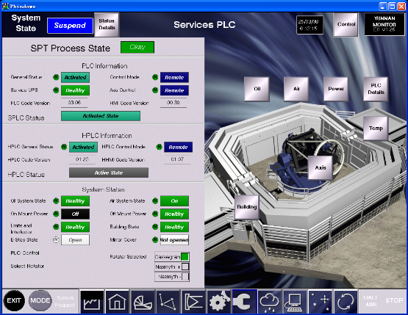
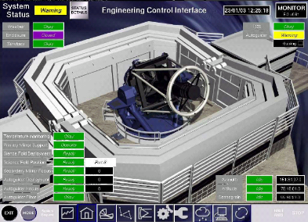
论文研究工作|望远镜控制系统
原有望远镜控制系统
黑盒系统
分布式控制
基于Q-net的网络通信
具有很好的实时性
仅有简单的通信接口
控制方式
本地手动
命令行远程
工程控制界面（ECI）

Slide 24
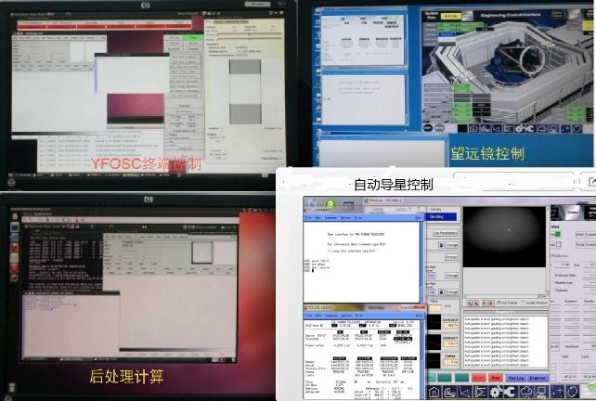

论文研究工作|望远镜控制系统
丽江2.4米望远镜观测现状
（以YFOSC为例）
观测助手
观测者
观测助手

Slide 25
论文研究工作|望远镜控制系统
网络通信接口升级
黑盒系统的唯一访问接口，且不完整
接收指令的方式单一
需要单独配置控制节点(occ)
需要独立的UDP端口(13023)
采用C/S模式进行升级
自动运行，无需人工干预

Slide 26
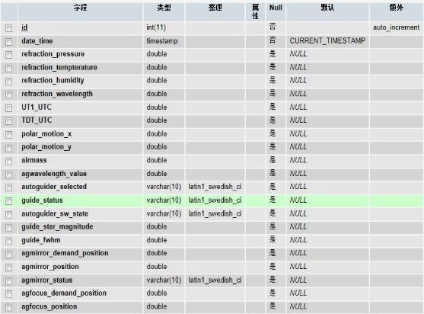
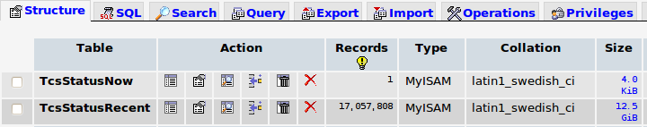
论文研究工作|望远镜控制系统
望远镜状态数据库实现

Slide 27
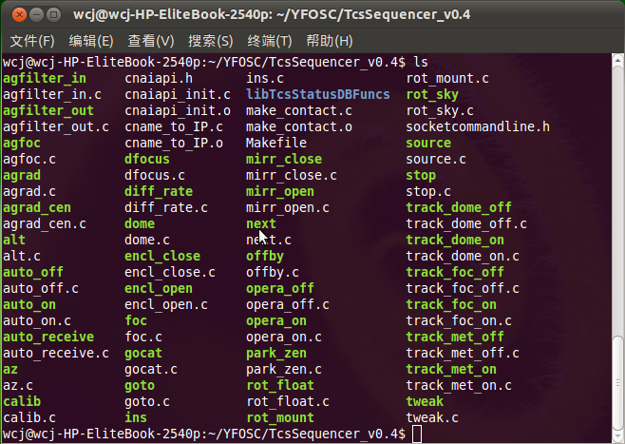
论文研究工作|望远镜控制系统
望远镜控制指令二次开发
统计望远镜控制指令，分析其功能及运行机制
建立数据库访问文件：libTcsStatusFuns.so
编写Sequencer程序
编译，并安装到目标计算机上

Slide 28
论文研究工作|望远镜控制系统
望远镜序列控制的实现

Slide 29

论文研究工作|望远镜控制系统
望远镜与YFOSC一体化控制
观测助手
观测者
##依旧是传统观测模式！！

Slide 30
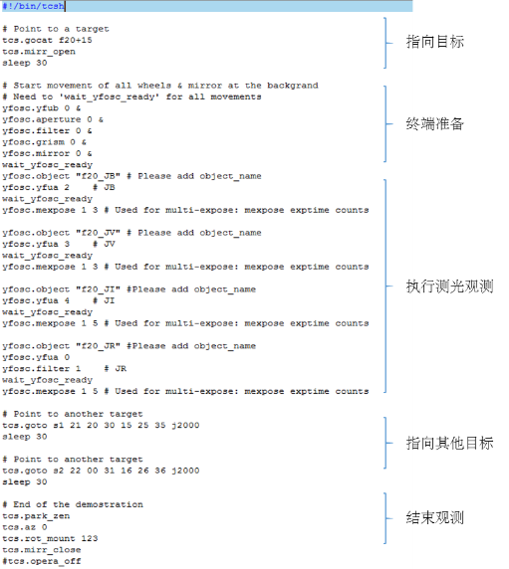
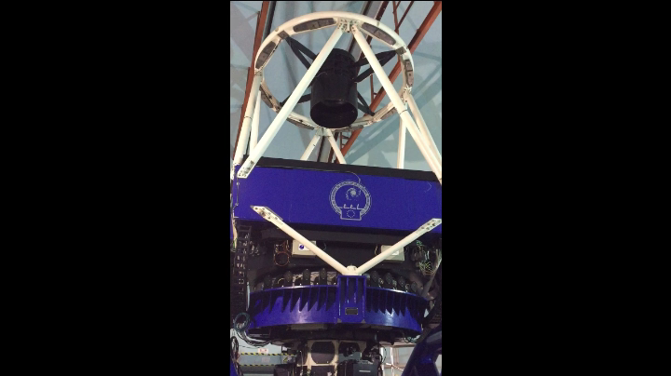
论文研究工作|望远镜控制系统

Slide 31
论文研究工作|终端控制系统
观测控制系统
OCS
数据管理系统
DHS
设备控制系统
ICS
望远镜控制系统TCS
观测辅助系统OAS
存储备份
在线预览
数据检查
YFOSC
多色测光系统
高色散光谱仪
望远镜
圆顶
导星系统
用户星表
台址系统
观测日志

Slide 32
论文研究工作|终端控制系统
DKIST（虚拟终端思想）:
所有可控部件作为组件，通过观测需求进行组合，没有固定的观测终端。
望远镜本身也可以作为一个观测终端。
通过容器对所有的组件进行管理
ICS负责对硬件设备进行控制，但是终端的配置是通过OCS实现的
一次有效的观测由观测项目和虚拟终端组成
虚拟终端可以复用
虚拟终端也可以作为一个组件

Slide 33
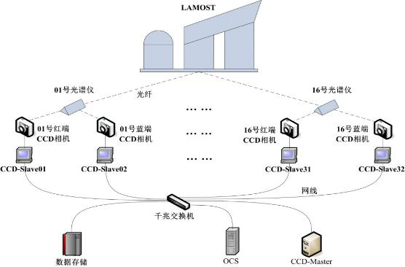
论文研究工作|终端控制系统
LAMOST
- 基于RTS2的CCD相机集群系统的研发
IUCCA
- 基于硬件通用控制单元的终端控制系统
Notes:
LAMOST七个子系统：光学系统、主动光学与支撑系统、机架和跟踪系统、望远镜控制系统、焦面仪器、圆顶、数据处理

Slide 34
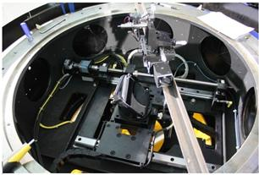
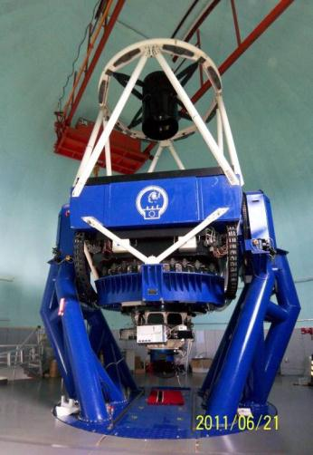
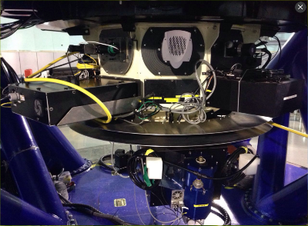
论文研究工作|终端控制系统
Instruments
*YFOSC
* PI CCD camera
* LiJET
* HiRES
* ChiLI
* EMCCD
* ONICE
* Other...

Slide 35
论文研究工作|终端控制系统
终端控制系统的结构
YFOSC序列控制结构
ChiLi
Status
OAS
LiJET
Status
Status
YFOSC
Status
ICS
Configurations
OCS
Reqs. / Status
DHS
Configurations
HiRes
Status
Configurations
TCS Status
DB
TCS
PI CCD
Status
……
Status
Notes:
结构图换一个？？

Slide 36
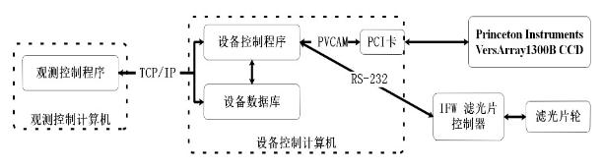
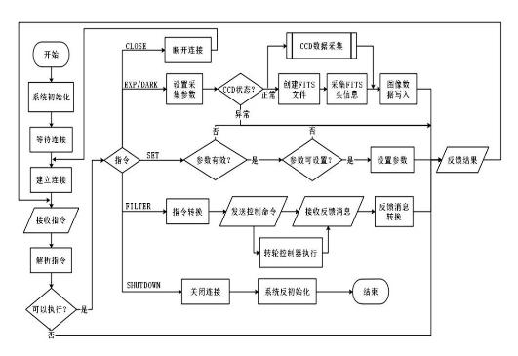
论文研究工作|终端控制系统
PI CCD控制系统升级
利用PI CCD提供的Linux系统下的开发包
安装调试Linux系统下的驱动（需要很老的Linux版本）
硬件控制模块、数据库模块及序列控制模块
通过访问望远镜状态数据库获取状态信息，写入到FITS头中

Slide 37
论文研究工作|终端控制系统
HiRES CCD控制系统的升级
HiRES的控制系统非常复杂
HiRES的控制系统非常离散
CCD控制通过修改数据表中的值实现
利用CCD控制的特性完成序列控制指令的开发

Slide 38
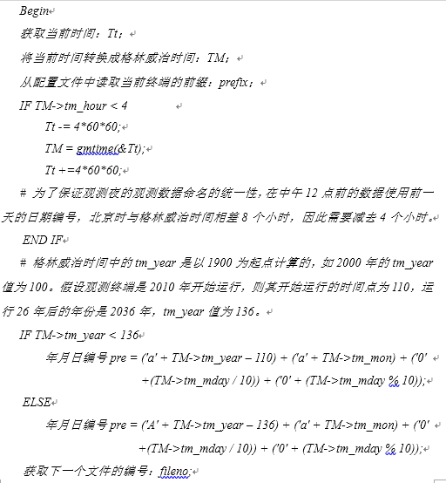




论文研究工作|终端控制系统
标准化建设
观测数据统一命名规则
统一的命名规则，便于观测数据的管理
命名规则能覆盖观测终端的生命周期
命名简洁、直观
格式：
终端名（2个字母） + 年（一个字母） + 月（一个字母）+日（两位数字）+编号（4位数字）.fits
如：YFAa010001.fits

Slide 39

论文研究工作|终端控制系统
标准化建设
FITS头信息标准化
标准的望远镜信息

Slide 40


论文研究工作|终端控制系统
标准化建设
FITS头信息标准化
PI CCD
YFOSC

Slide 41


论文研究工作|终端控制系统
标准化建设
FITS头中的WCS信息
获取旋转角：ROTOFFSET
计算底片比例尺：SCALE1，SCALE2
获取光轴中心坐标：CRPIX1，CRPIX2
获取观测目标的赤经和赤纬：CRVAL1，CRVAL2
计算CD1_1, CD1_2, CD2_1, CD2_2
将所有这些值写入到观测数据的FITS头中，获得的数据中就能查看WCS坐标

Slide 42
论文研究工作|数据管理系统
观测控制系统
OCS
数据管理系统
DHS
设备控制系统
ICS
望远镜控制系统TCS
观测辅助系统OAS
存储备份
在线预览
数据检查
YFOSC
多色测光系统
高色散光谱仪
望远镜
圆顶
导星系统
用户星表
台址系统
观测日志

Slide 43



论文研究工作|数据管理系统
DKIST（观测数据处理系统）:
由大数据传输、快速浏览、数据存储和发布、数据处理Pipeline组成
Notes:
在一次实验中可能用到多个虚拟相机；每天的数据量达到70TB；Scalable：可伸缩的，每台相机有独立的数据流；FITS头信息：Scatter-gather技术，将所有fits头信息保存在同一个数据库中，分层的数据库结构，旧的数据会转存；

Slide 44

论文研究工作|数据管理系统
数据管理系统结构
观测数据归档及入库流程

Slide 45

论文研究工作|数据管理系统
观测数据分类
归档数据库中的表格
Archive
YFOSC
PI CCD
HiRES
LijET
CHILI
Andor
SBIG

Slide 46

论文研究工作|数据管理系统
观测数据离线检查系统
观测结束就开始数据检查
备份观测数据
对观测数据进行分类
对不同数据使用不同的算法进行检查
将检查结果写入到日志文件中
发现观测数据的异常
长期监测能发现观测终端的异常

Slide 47
论文研究工作|观测辅助系统
观测控制系统
OCS
数据管理系统
DHS
设备控制系统
ICS
望远镜控制系统TCS
观测辅助系统OAS
存储备份
在线预览
数据检查
YFOSC
多色测光系统
高色散光谱仪
望远镜
圆顶
导星系统
用户星表
台址系统
观测日志

Slide 48
论文研究工作|观测辅助系统
观测时间申请子系统
基于“天文领域云”开发
实现观测时间在线申请和评审
沿用传统的时间申请工作流程
通过评审的观测时间申请供后续观测控制系统调用
从2014年上线运行至今，每个观测季都有超过50份的观测申请

Slide 49







论文研究工作|观测辅助系统
站址监测系统
对天文站址的信息进行监控
包括天文气象站和天文监测站
硬件设备列表
序号 | 设备名称 | 设备型号 | 设备用途 | 采集软件
1 | 气象站 | DAVIS, VantagePro | 气象六要素：温度、相对湿度、风速、风向、气压和降水 | 自主开发，基于Linux系统
2 | 云量计 | Cloud Sensor III | 全天云量（0~10） | 自主开发，基于Linux系统
3 | 全天相机 | 自主研制 | 采集全天图像信息 | 自主开发，基于Windows系统
4 | 监控相机 | Axis 1365, Axis1354 | 实时监控台站各个圆顶及望远镜的运行状态 | ASIX自带
5 | 天光背景计 | SQM-LE | 天光背景数值。单位：Mag/asc² | 自主开发，基于Linux系统
6 | 大气视宁度监测仪 | 自主研制 | 大气视宁度参数r0。 | 自主开发，基于Linux系统

Slide 50



论文研究工作|观测辅助系统
观测日志辅助工具
对观测数据进行监听
提取观测数据FITS头信息并在前台显示
将系统划分为视图层、控制层、服务层和数据层

Slide 51



论文研究工作|观测辅助系统
2.4米望远镜1’视场内星数概率
离线星表查询软件
基于GAIA星表进行研发
为观测用户提供离线查询证认图的工具

Slide 52


论文研究工作|观测辅助系统
离线星表查询软件
查询结果比对

Slide 53

论文研究工作|观测辅助系统
用户星表录入子系统
侧窗自动控制系统
星名/编号 赤经坐标（hh mm ss.ss） 赤纬坐标（dd mm ss.ss） 历元
MS190330i000 12 45 50.16 +45 17 54.20 J2000

Slide 54

存在的问题
完整的观测控制系统还没有完成建立
与实际观测相关的观测调度系统还没能实现
还有部分观测终端设备没有能集成到终端控制系统中
光谱观测的自动化还需要深入研究和实现
观测数据的自动处理Pipeline也还没完成建立
没有固定的开发团队...

Slide 55

总结与展望
完成观测控制系统的框架设计
实现自动测光观测，观测数据量至少提高5%
实现YFOSC、PI CCD和高色散光谱仪相机的一体化控制
定义三个与观测数据原始文件相关的标准
实现观测数据的自动存储、备份和异地备份，数据量已经超过10TB
建立引力波后随观测完成流程
完成一系列观测辅助系统的研发

Slide 56
总结与展望
已完成3个设备的统一控制
建立望远镜信息标准FITS头
初步完成ICS
用户星表录入系统功能实现
台址系统已经完成
观测日志辅助系统完成
观测控制系统
OCS
该系统初版基本完成
数据管理系统
DHS
设备控制系统
ICS
望远镜控制系统TCS
观测辅助系统OAS
存储备份
在线预览
数据检查
YFOSC
多色测光系统
高色散光谱仪
望远镜
圆顶
导星系统
用户星表
台址系统
观测日志
TCS序列控制程序

Slide 57


总结与展望
研究的内容可以应用到其他望远镜的建设中
Mephisto：
赤道式、口径1.6米
多个子系统：望远镜、圆顶、终端、观测调度系统、数据管理系统、科学决策系统、台址监测系统等
建设目标：实现自动巡天观测
参数 | 数值
口径 视场 波段（nm） 系统焦比 | 1.6m Φ252.5nm/7200mm[φ2゜;3.14deg²] [0.32~0.413][0.413~0.700][0.700~1.0]
主镜 像质（全视场） 比例尺 | D1600mm 80%EE<0.6” 10μm/pixel约0.28”
方位轴工作范围 | ±270゜
高度轴工作范围 | 0゜~90゜
方位轴转动速度范围 | 5”/s ~ 4゜/s
高度轴转动速度范围 | 5”/s ~ 4゜/s
最大加速度 | 2゜/s（方位轴、高度轴）
调焦范围（焦距） | ±2mm
调焦精度 指向精度 | 0.01mm <10”（RMS）
跟踪精度 | <0.3”
工作温度 | -30゜C ~ 30゜C
最大风速（工作） | < 12米/秒
操作方式 | 手动和自动

Slide 58



总结与展望
Mephisto：
数据量大，一年近3PB
处理速度要求高

Slide 59
相关成果及项目情况
第一作者：
[1] Chuan-Jun Wang, Jin-Ming Bai, Yu-Feng Fan, et al. Lijiang 2.4 Telescope and its Instruments [J]. RAA. (已接收)
[2] Chuan-Jun Wang, Ding-Rong Xiong and Jin-Ming Bai, Optical multi-color monitoring of the BL Lacertae Object S5 0716+714 with BOOTES-4[J]. APSS, 2019, 364:83.
[3] 王传军, 王德清, 肖健, 等. 丽江2.4米望远镜观测日志辅助系统的设计与研发[J]. 天文研究与技术. (已接收)
[4] Chuan-Jun Wang, Lin-Xie Chen, Yu-Feng Fan, et al. The Concept Design of Observation Control System for Lijiang 2.4-meter Telescope [C]. RevMexAA. (已接收)
[5] 王传军, 范玉峰, 易卫敏. 丽江2.4米望远镜TCS Sequencer程序的设计与开发[J]. 天文研究与技术, 2013, 10(04): 378-385.
通讯作者：
[1] 辛玉新, 王传军*, 范玉峰, 等. 丽江站台址信息监测系统[J]. 天文学进展, 2017, 35(3): 367-380. (通讯作者)
申请或已获得的专利：
发明专利，一种基于杨氏双缝干涉理论检测望远镜成像质量的方法，*常亮，王建国，王传军，辛玉新，范玉峰，白金明，伦宝利，CN 106500968 A
实用新型，一种便携式全天信息采集系统，辛玉新，范玉峰，伦宝利，王传军，常亮，白金明，CN 204904036 U
实用新型，一种小型天文望远镜调焦器控制装置，丁旭，和寿圣，王传军，伦宝利，辛玉新，范玉峰，CN 208172580U
发明专利，一种天文光谱仪自动曝光系统及其控制方法，余晓光，*常亮，范玉峰，辛玉新，王晓丽，张居甲，王传军，白金明， CN 106546329 B
参加的研究项目情况：
丽江2.4米望远镜控制系统逆向分析和建模研究，国家自然科学基金联合基金项目，U1631127，44万，2017年1月-2019年12月，在研，项目负责人。
星系中心的中等质量黑洞研究，国家自然科学基金面上项目，11473062，90万元，2015年1月-2018年12月，在研，参加。
丽江2.4米望远镜队列服务器观测和机会源快速响应研究，国家自然科学基金青年科学基金项目，11303092，2014年1月-2016年12月，已结题，参加。
姿轨控分系统星数概率分析，横向课题，12万，2017.06-2018.06，项目负责人。
望远镜观测服务，横向课题，20万，2017.05-2017.12，项目负责人。

Slide 60

谢 谢
请各位老师批评指正

